Slide 1
Photo par Julio Motta à Pexels.com
MODULE 2
IDÉATION : CONCEPTION DU BUSINESS MODEL, STRUCTURES ET OUTILS DE L’ENTREPRISE, BUSINESS PLAN
This project has been funded with support from the European Commission. The author is solely responsible for this publication (communication) and the Commission accepts no responsibility for any use may be made of the information contained therein. In compliance of the new GDPR framework, please note that the Partnership will only process your personal data in the sole interest and purpose of the project and without any prejudice to your rights.

Slide 2
Définition
& Théorie
MODULE 2
Prendre l'initiative : identifier et rechercher de nouveaux modèles d'entreprise agiles et des facteurs de réussite.

Slide 3
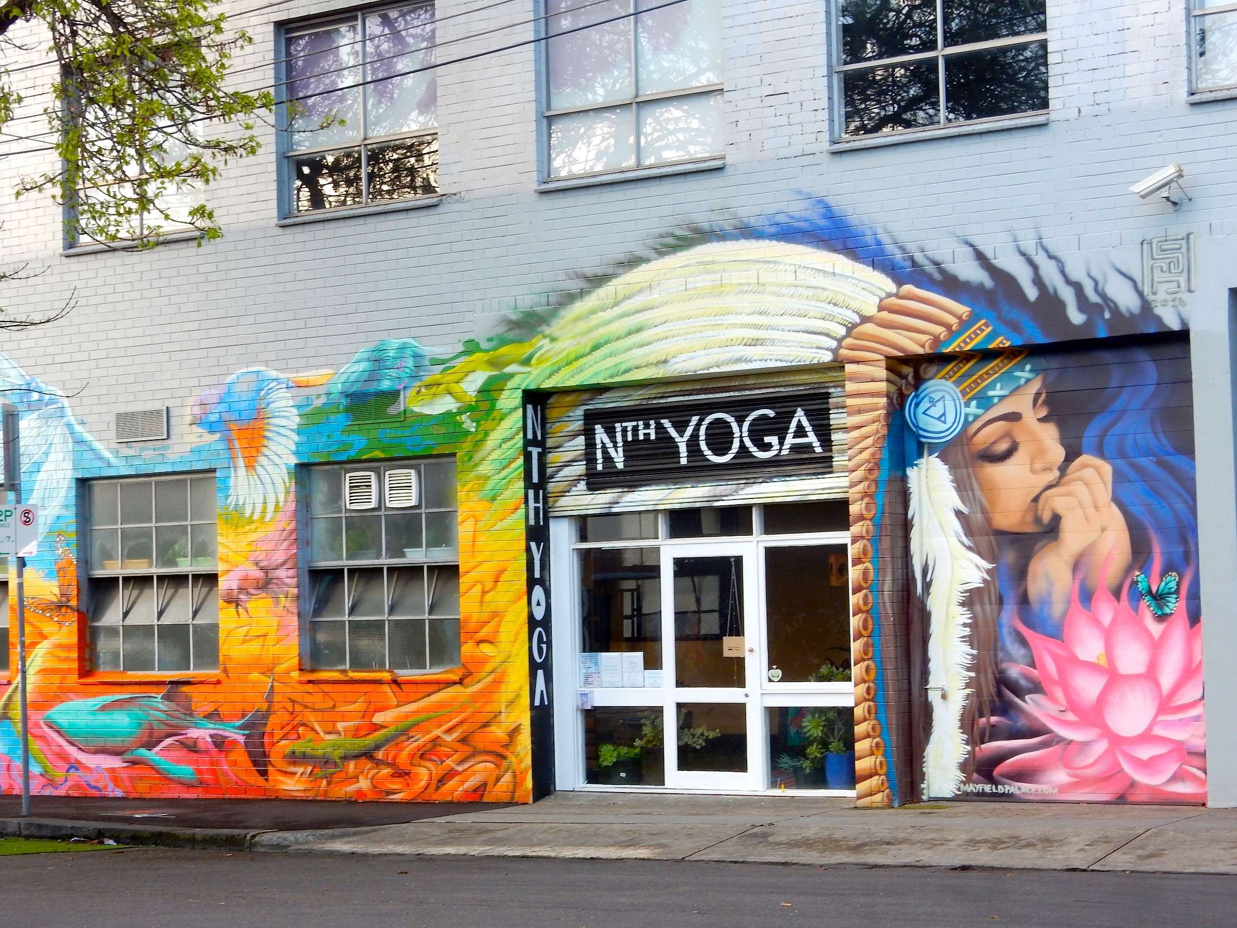
Photo par Cem Ersozlu sur Unsplash
Réflexion
dans "CREATIVE BUSINESS MODELS : Aperçus des modèles d'affaires des centres culturels dans les halles transeuropéennes".
... il y a un manque notable de recherche sur les pratiques des petites et moyennes entreprises et organisations, en particulier sur celles qui opèrent dans les industries créatives et culturelles (Munoz-Seca, 2011). Cependant, dans le climat économique actuel, la pertinence de façonner des modèles économiques durables devient, petit à petit, un défi majeur des organisations créatives et culturelles.
dans (wordpress.com)

Slide 4
BUSINESS MODEL
Définition
Photo dans "CREATIVE BUSINESS MODELS : Aperçus des modèles d'affaires des centres culturels dans les Halles de Trans Europe".
Cet outil consiste en un plan utilisé pour organiser les différentes ressources et les points clés d'une entreprise : positionnement de l’entreprise, objectifs de l’activité, moyens et ressources pour les atteindres, etc.
Il est largement reconnu qu'il est important de mieux comprendre et de soutenir la gestion et l'innovation des modèles d'entreprise des organismes culturels afin de rendre leur capacité de création de valeur plus durable et plus efficace.
Rapport basé sur les résultats du projet "Creative Business Models for Creative Organisations,
p. 10
Le street art est devenu un commerce mondial - et les artistes s'inquiètent de son avenir.
Diana Hubbell
Mejeriet, Suède

Slide 5
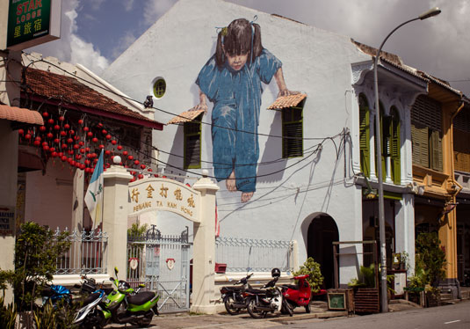
"Dans le livre The New, New Thing, Michael Lewis qualifie l'expression "business model" de "terme d'art".
Une des pièces de Georgetown de Zacharevic sur www.searchingforstreetart.wordpress.com.

Slide 6
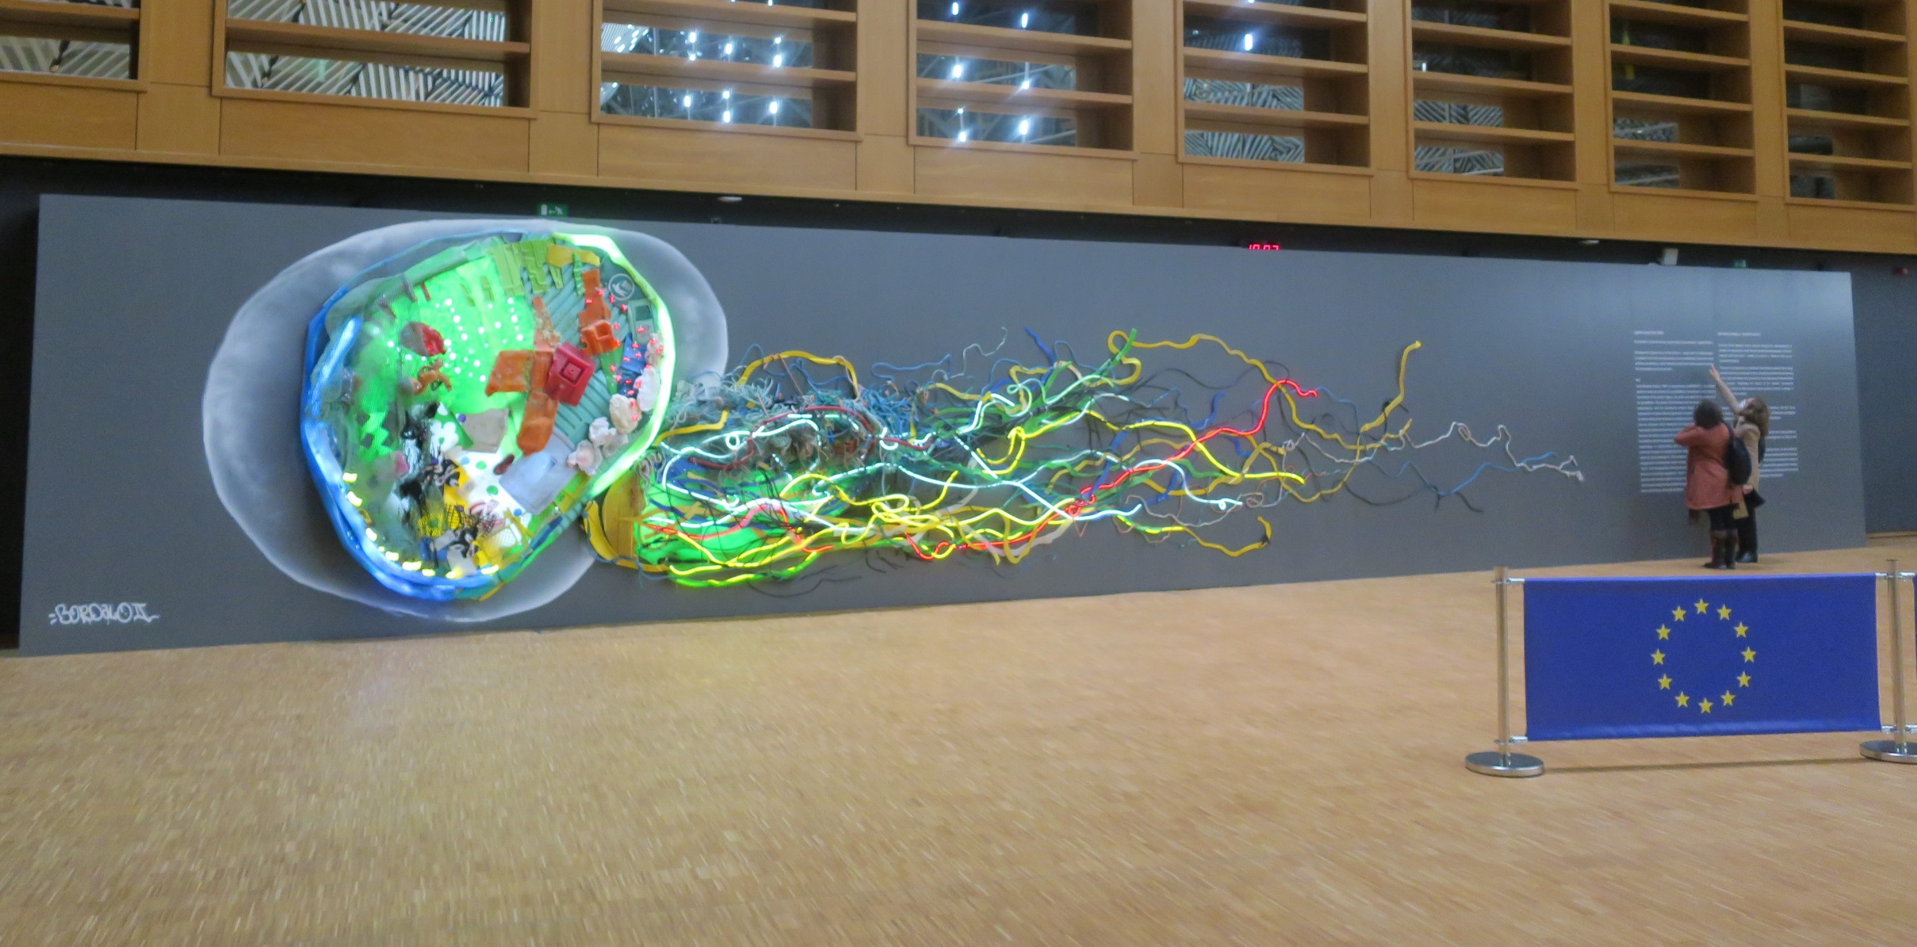
BUSINESS PLAN
Définition
Le Business Plan est une étude réalisée pour comprendre la viabilité d'une entreprise, en analysant les aspects financiers, commerciaux, bureaucratiques et autres. En bref, il s'agit d'une manière claire et organisée de projeter les ressources nécessaires et les rendements attendus pour une entreprise. Cela permet de réduire les risques et les incertitudes.
photo : Bordalo ii

Slide 7
Objectif d’apprentissage
Le MODULE 2 a pour but de vous sensibiliser à l'importance de développer un Business Model et un Business Plan, dès lors que vous souhaitez créer un projet entrepreneurial. En complément, il vise à donner un aperçu des points les plus importants que vous devez prendre en considération lorsque vous travaillez sur ces instruments.
En complétant ce module...
Vous aidera à mieux comprendre les éléments constitutifs d’un Business Model et d’un Business Plan et la manière dont ces deux instruments sont liés l'un à l'autre, afin de promouvoir une approche "créative" du développement de nouvelles entreprises et de l'infrastructure qui les soutient.

Slide 8
Cet ensemble de modules vous permet de développer les compétences et les caractéristiques commerciales/entrepreneuriales nécessaires pour commercialiser vos pratiques créatives et/ou vos connaissances sur la Street Cutlure.
Les ressources mentionnées vous donnent une compréhension théorique et pratique des industries culturelles et créatives et du développement d'une économie culturelle pour créer vos propres initiatives créatives.
Notre approche collective consiste à intégrer l'esprit d'entreprise dans les pratiques créatives liées à la Street Culture et à adopter une approche "créative" du développement de nouvelles entreprises et de l'infrastructure qui les soutient.

Slide 9
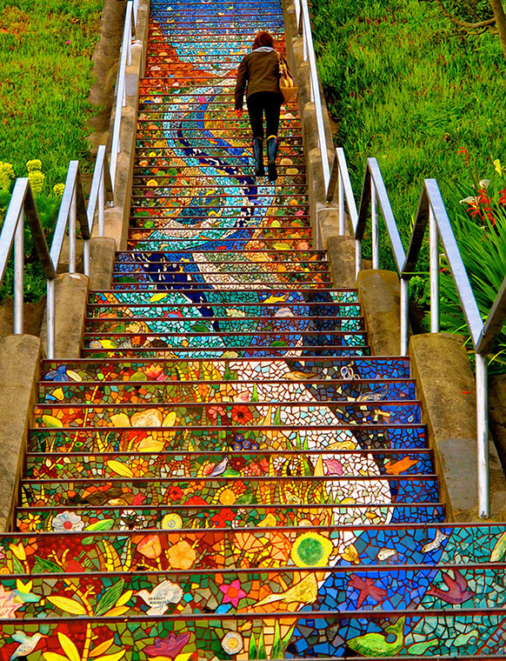
Street Culture
l'entrepreneuriat pour les jeunes
Cet ensemble de modules propose des ressources de formation précieuses au regard de leur potentiel à développer les compétences des personnes exclues de l'éducation formelle ou professionnelle.
dans www.street art : 49 exemples incroyables pour vous inspirer | Creative Bloq
Marches carrelées de la 16e avenue
Street Culture
désormais intégrée dans les politiques de la ville
De l'œuvre géante de Shepard Fairey qui orne le côté de l'hôtel Line à Los Angeles jusqu’à Melbourne, en Australie, où une entreprise a engagé un Street Artist pour une fête de quartier qu’elle organisée l'automne dernier, le Street Art a été de plus en plus utilisé ces dernières années à des fins de promotion et de profit.
En France, en Pologne, au Portugal, en Irlande, au Royaume-Uni et en Grèce, des artistes, des associations, des festivals, des institutions publiques et des structures privées travaillent avec passion et in- ventent de nouvelles façons de travailler avec des personnes très différentes, en mettant l'accent sur l’inclusion économique et sociale.

Slide 10
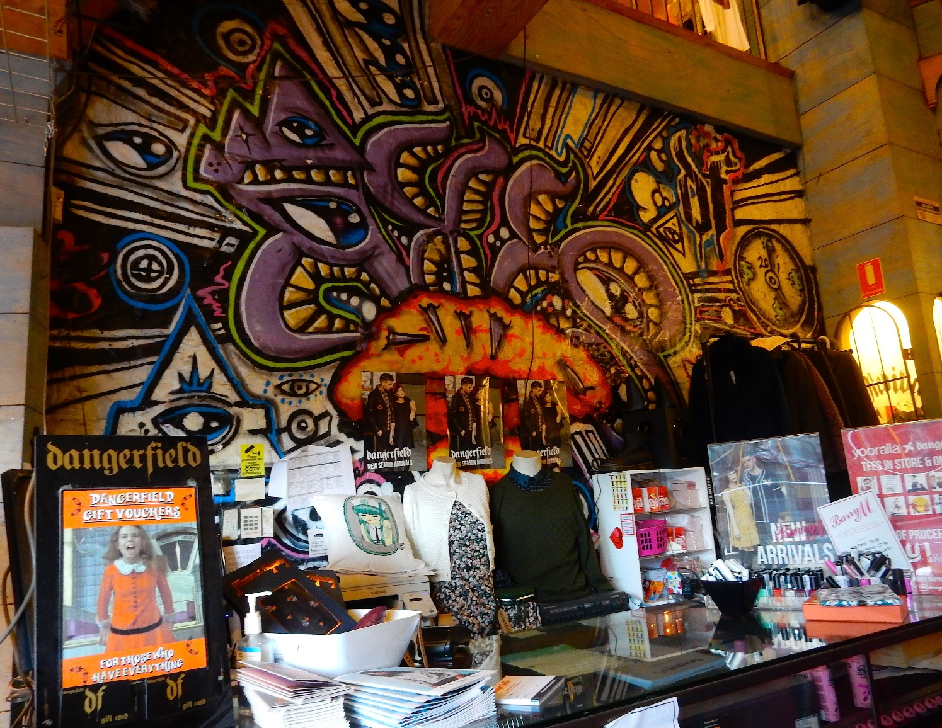
Street Art et commerces
Il est très intéressant de voir comment le Street Art interagit avec les entreprises locales. Certains artistes sont chargés de peindre une fresque murale pour ajouter de la vie aux murs des restaurants ou des bars. Dans un sens, leur art est commercialisé.
Par exemple, voici le magasin Dangerfield, près de la gare de Flinders, dont les murs sont ornés d'œuvres de Street Art pour soulignier l’ambiance artistique du lieu.
sur www.searchingforstreetart.wordpress.com

Slide 11
Ressources transdisciplinaires
MODULE 2
Prendre l'initiative : identifier et rechercher de nouveaux modèles d'entreprise des facteurs de réussite innovants.

Slide 12
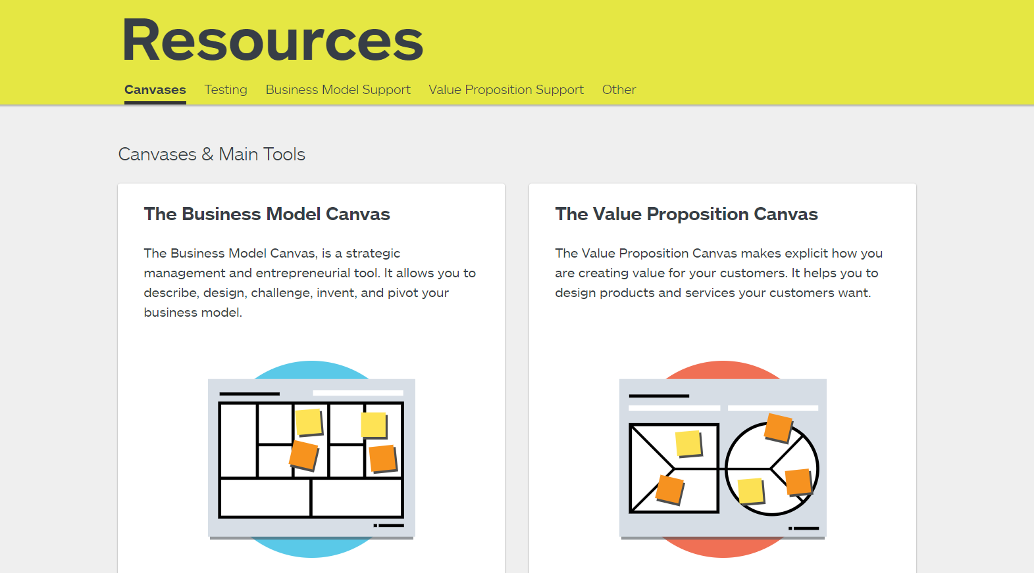
Ressources transdisciplinaires
Crédits
Strategyzer
Il s'agit d'une publication très complète comportant différentes méthodes et outils facilitant la compréhension du client et de l’utilisateur, ainsi que la gestion d'équipe et la communication. Elle permet de développer votre entreprise et vos idées pour qu’elles aboutissent sans obstacles
Accédez au contenu grtuit : https://www.strategyzer.com/

Slide 13
Build Successful Startups
Ressources transdisciplinaires
Cette plateforme éducative à pour objectifs d’aider les entrepreneurs à éviter de passer 2+ ans à faire les mêmes erreurs que les autres entrepreneurs.
Leur mission est de changer la statistique selon laquelle 8 startups sur 10 échouent.
En aidant les jeunes fondateurs à optimiser et à concevoir des modèles commerciaux évolutifs.
https://buildsuccessfulstartups.com/startup-tools/

Slide 14
Ressources transdisciplinaires
Harvard Business Review (Qu'est-ce qu’un Business Model ?)
Un coup d'œil aux archives du HBR montre que les penseurs du monde des affaires utilisent le concept de ”Business Model" de plein de manières différentes, ce qui peut fausser la définition. Il est possible de trouver ici une liste de dix-neuf types de Business Model et d’organisations qui les utilisent.
https://hbr.org/2015/01/what-is-a-business-model?msclkid=3d09455cba7d11ec91235f18dad36e10
Photo par Matthew Lejune sur Unsplash
La Harvard Business Review propose de nombreuses ressources liées à l’entrepreneuriat, en plus du sujet identifié dans cette diapositive.

Slide 15
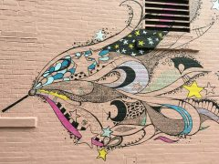
Business Strategy Hub (50 types de Business Models (2022) - Les meilleurs exemples d'entreprises qui les utilisent)
Business Strategy Hub dispose de plusieurs ressources liées à l’entrepreneuriat, en plus du sujet identifié dans cette diapositive.
Ressources transdisciplinaires
Un site pour aider les entrepreneurs débutants à comprendre l'importance des Business Models.
Vous pouvez consulter ici 50 types différents de Business Model, ainsi que des exemples d'entreprises pour mieux comprendre par la pratique. Essayez d'adopter ces Business Model dans votre startup.
https://bstrategyhub.com/50-types-of-business-models-the-best-examples-of-companies-using-it/?msclkid=7ccab93aba7c11eca9b888399dd78e59
dans 48 Creative Business Ideas (That You Can Start Today) - Selz

Slide 16
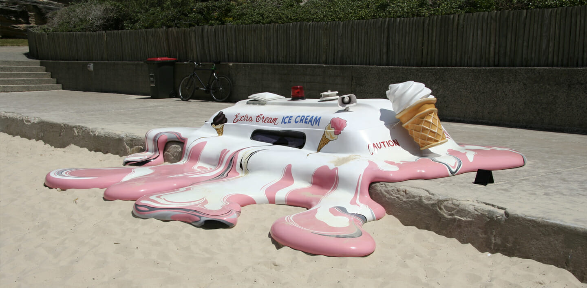
Investopedia
Ressources transdisciplinaires
Site contenant plusieurs ressources liées aux thèmes du commerce et de l'économie.
dans www.street art : 49 exemples incroyables pour vous inspirer | Creative Bloq
https.//www.investopedia.com/terms/b/businessmodel.asp
La société de la colle

Slide 17
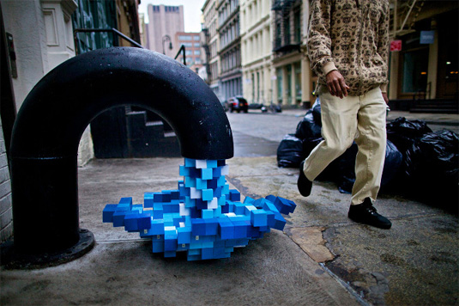
Misturaurbana (Urbanisation : Street Culture et santé urbaine)
Ressources transdisciplinaires
Un article de réflexion sur la Street Culture et la santé urbaine et leur impact sur l'urbanisation.
https://misturaurbana.com/urbanization-street-culture-and-urban-health/
dans www.street art : 49 exemples incroyables pour vous inspirer | Creative Bloq
Misturaurbana a de multiples ressources liées àl’urbanisme et la Street Culture, en plus du sujet identifié dans cette diapositive.
Kello Goeller

Slide 18
Railsware Des exemples de lean canvas (alternatives plus simple et rapide que les Business model) de startups multimilliardaires
Ressources transdisciplinaires
Un article axé sur le lean canvas, avec des exemples, un tutoriel pour remplir un canevas, et quelques éléments de contexte théorique.
dans www.street art : 49 exemples incroyables pour vous inspirer | Creative Bloq
https://railsware.com/blog/5-lean-canvas-examples/
Railsware dispose d'un blog consacré à divers sujets intéressants.
Guerrilla Crochet

Slide 19
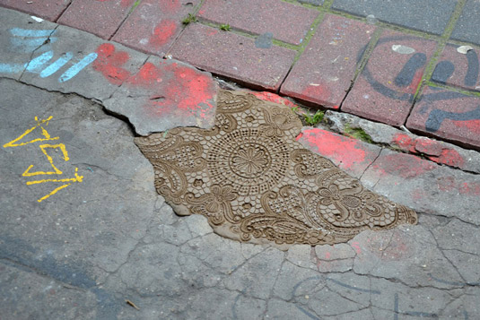
Small Business Administration (Rédiger votre Business Plan)
Ressources transdisciplinaires
Un article consacré à la préparation d’un Business Plan, comportant des exemples.
dans www.street art : 49 exemples incroyables pour vous inspirer | Creative Bloq
https://www.sba.gov/business-guide/plan-your-business/write-your-business-plan
SBA a de nombreuses ressources liées à l’entrepreneuriat , en plus du sujet identifié dans cette diapositive.
NeSpoon

Slide 20
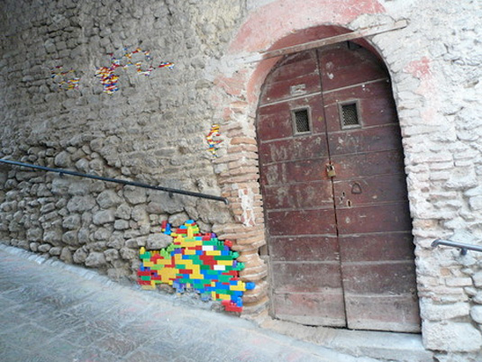
L'histoire de Lego - Comment tout a commencé
Ressources transdisciplinaires
Une vidéo qui nous raconte l'histoire de la création de cette multinationale
https://www.bing.com/videos/search?q=Lego+Story+how+to+create+a+startup&docid=608053887779416648&mid=0C05768C7F2D111DEFCD0C05768C7F2D111DEFCD&view=detail&FORM=VIRE
dans www.street art : 49 exemples incroyables pour vous inspirer | Creative Bloq
Jan Vormann

Slide 21
Études de cas
MODULE 2
Prendre l'initiative : identifier et rechercher de nouveaux modèles d'entreprise agiles et des facteurs de réussite.

Slide 22
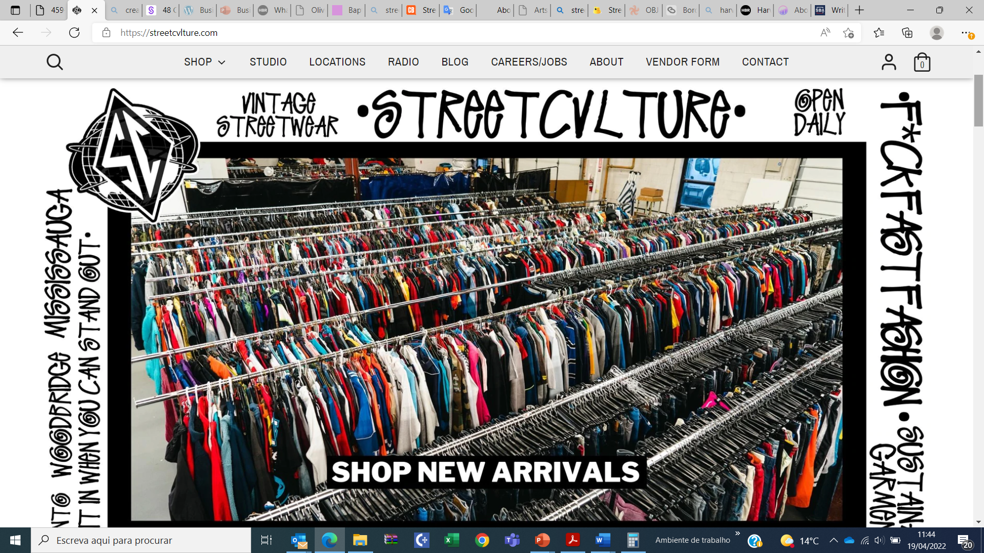
STREETCVLTURE (Mississauga)
Étude de cas 1
StreetCvlture a ouvert ses portes à Mississauga, en Ontario, en 2017. Ce projet combine la photographie, l'art, la musique et, bien sûr, les vêtements vintage, avec un stock conséquent de vêtements vintage prêts à être vendu acquis auprès d'un fournisseur de streetwear vintage. Peu après son lancement, StreetCvlture a reçu beaucoup de commentaires positifs et de soutien de la part de sa famille, de ses amis et de ses pairs.
https://streetcvlture. com/
Une fois que StreetCvlture a lancé la boutique en ligne, elle a eu un effet boule de neige et est devenue un projet qui dépasse largement le projet que les fondateurs avaient d'abord imaginé.

Slide 23
STREETCVLTURE
Etude de cas 1
Pourquoi ça marche...
La vision et la mission de la ville soutiennent ce secteur.
Mississauga veut inspirer le monde en tant que ville mondiale dynamique et positive pour la créativité et l'innovation, avec des communautés dynamiques, sûres et connectées ; où il est possible de célébrer la riche diversité des cultures, les villages historiques, le lac Ontario et la Credit River Valley.
Le Département Arts et culture est soutenu et articulé par le plan stratégique de la ville de Mississauga.

Slide 24
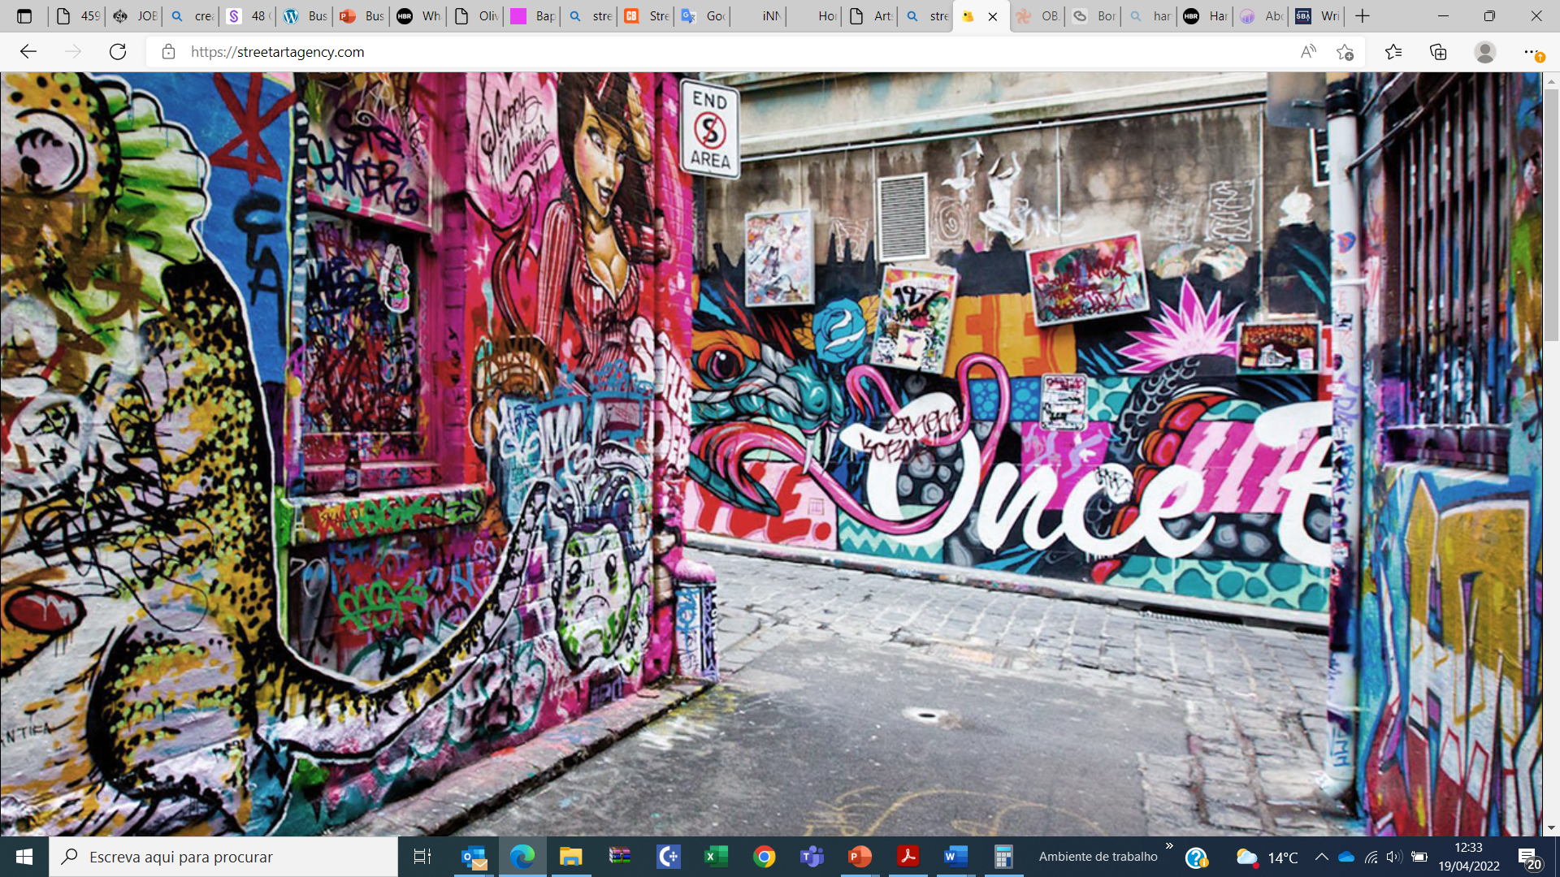
Étude de cas 2
STREETART AGENCY
Cette agence est spécialisée dans la création d'illustrations de marque accrocheuses pour les entreprises du monde entier. Forte de plus de 20 ans d'expérience, l'équipe de Street Art Agency propose son approche créative et originale pour faire passer votre communication visuelle au niveau supérieur. L'équipe d'artistes visuels a fourni des œuvres d'art exceptionnelles pour des entreprises connues telles que Pixar, Adidas, Apple, Nescafe, BMW, etc.
https://streetartagency.com/

Slide 25
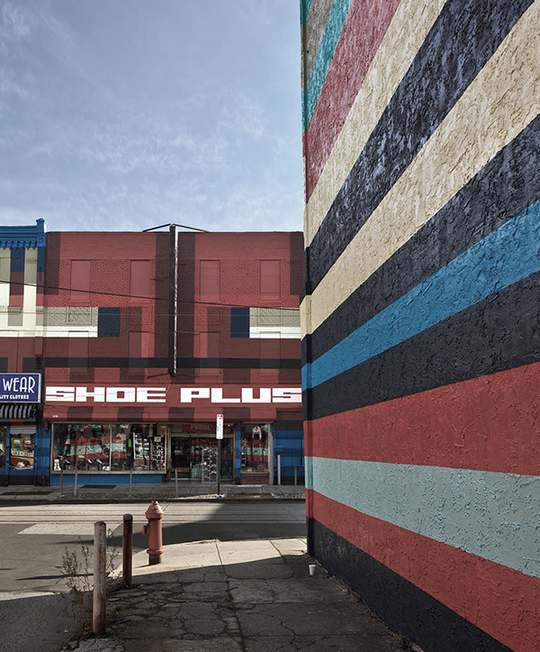
STREETART AGENCY
Étude de cas 2
Muraux
Mettez la puissance du graffiti de votre côté. Les grandes fresques murales permettent à votre marque de se démarquer dans la jungle urbaine. Les murs donnent une exposition 24 heures sur 24 et 7 jours sur 7 à vos projets et lorsqu'ils sont traités par notre équipe, le succès est garanti.
sur https://streetartagency.com/services/

Slide 26
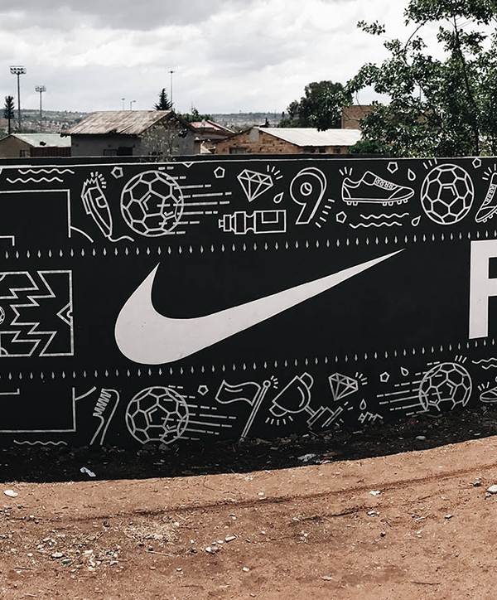
l'AGENCE STREETART
Étude de cas 2
Promotion de la marque
Nos développeurs de concepts visuels adorent créer des campagnes de Street Art ayant un impact visuel. Nous pouvons vous aider à articuler avec succès votre message dans les espaces publics grâce à notre audace et à notre éthique remarquable.
sur https://streetartagency.com/services/

Slide 27
STREETART AGENCY
Étude de cas 2
Ateliers
Nous aimons vous faire participer au processus de création artistique. Nos instructeurs vous feront participer au processus de création artistique en promouvant les valeurs nécessaires à une bonne collaboration, à la motivation et à l'esprit d'équipe.
sur https://streetartagency.com/services/

Slide 28
Activités d'apprentissage
MODULE 2
Prendre l'initiative : identifier et rechercher de nouveaux modèles d'entreprise agiles et des facteurs de réussite.
Photo par Jason Goodman sur Unsplash

Slide 29
1. Construire à partir de dessins
Exercices
3. Soyez créatif
Dites, sans utiliser de mots (écrits ou parlés), quel est le principal sentiment que vous voulez transmettre au client avec votre produit/service.
Les participants doivent identifier et caractériser les clients de leur entreprise, à travers des dessins réalisés par leurs soins. L'entreprise doit être liée à la Street Culture. Les participants ne doivent pas écrire de mots supplémentaires que les dessins.
2. Photographie
Les participants doivent photographier les lieux où sont localisées des entreprises concurrentes. Les participants peuvent choisir le thème de leur commerce, mais il doit s'inscrire dans le secteur de la Street Culture.

Slide 30
Exercices
4. Test pratique
Les participants sont invités à convaincre une personne, n'importe laquelle, de passer une commande pour l'un des produits et/ou services qu'ils ont l'intention de vendre.
La durée de l’exercice doit être adaptée aux personnes que vous avez en face de vous.

Slide 31
Exercice d'auto-évaluation
MODULE 2
Prendre l'initiative : identifier et rechercher de nouveaux modèles d'entreprise agiles et des facteurs de réussite.

Slide 32
Auto-évaluation du potentiel entrepreneurial
Auto-évaluation
Vous trouverez ici une auto-évaluation de votre potentiel entrepreneurial mise à disposition par la Development Bank of Canada, qui est l'institution financière canadienne dédiée aux entrepreneurs nationaux.
Grâce à cette évaluation, vous saurez quel est votre potentiel à devenir un entrepreneur prospère.
https://www.bdc.ca/en/articles-tools/entrepreneur-toolkit/business-assessments/self-assessment-test-your-entrepreneurial-potential

Slide 33
Merci !
:)

Slide 34
https://www.street-culture.eu
www.facebook.com/streetcultureforregions
@streetcultureforregions
Le soutien de la Commission européenne à la production de cette publication ne constitue pas une approbation du contenu, qui reflète uniquement le point de vue des auteurs, et la Commission ne peut pas être tenue responsable de toute utilisation qui pourrait être faite des informations qu’elle contient.

